Slide 1






RocketMQ
阿里双十一交易核心链路产品
李瑾老师

Slide 2
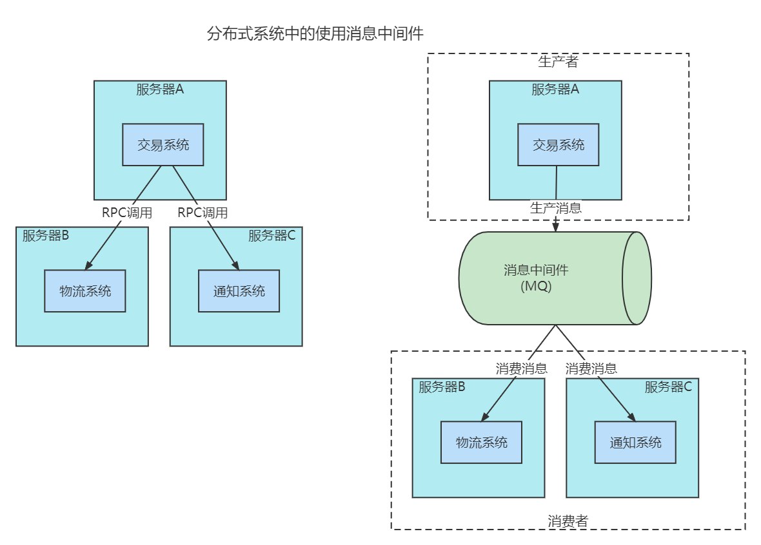
什么是消息中间件？
消息中间件(MessageQueue，MQ)
主要功能：异步
常见的MQ：ActiveMQ、RabbitMQ、Kafka、RocketMQ

Slide 3
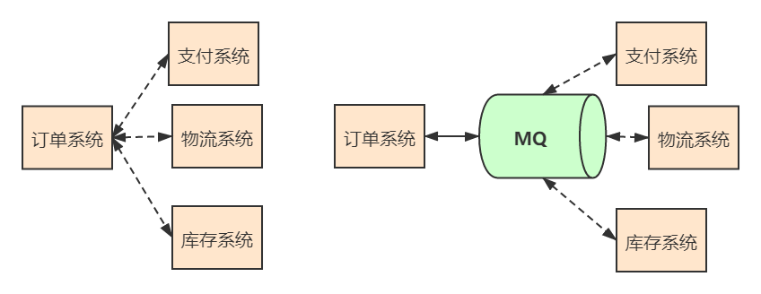
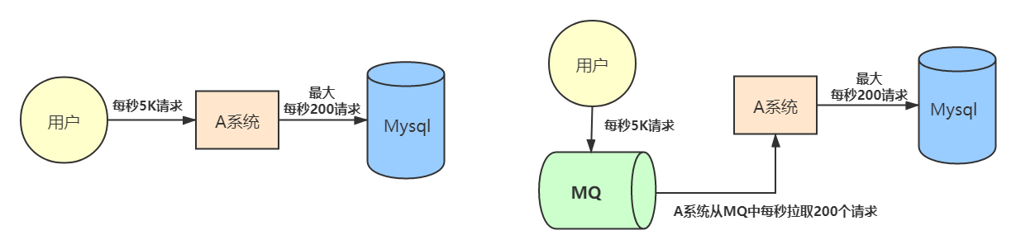
消息中间件的使用场景
异步与解耦
流量削峰

Slide 4
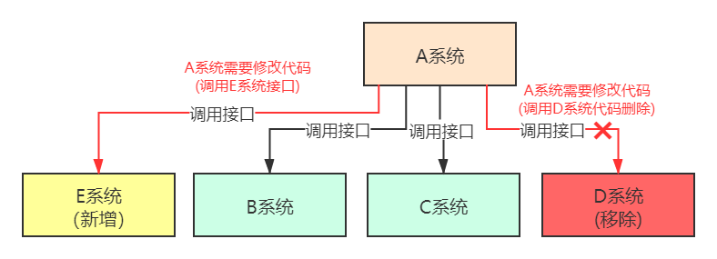
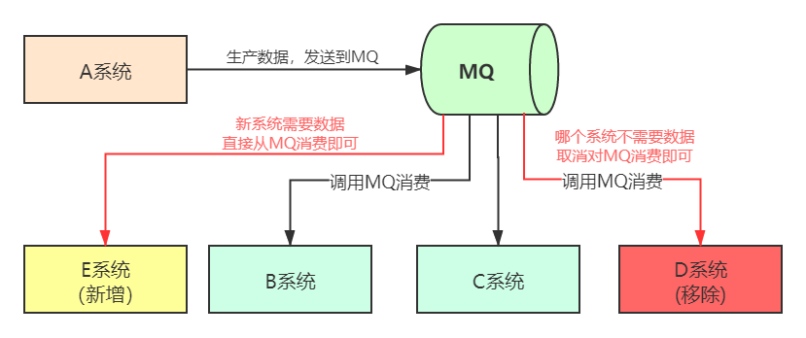
消息中间件的使用场景
数据分发

Slide 5
RocketMQ的产品发展
前世
MetaQ：2011年，阿里基于Kafka的设计使用Java完全重写并推出了MetaQ 1.0版本 。
2012年，阿里对MetaQ的存储进行了改进，推出MetaQ 2.0，同年阿里把Meta2.0从阿里内部开源出来，取名RocketMQ，为了命名上的规范以及版本上的延续，对外称为RocketMQ3.0。
今生
2016年，阿里宣布将开源分布式消息中间件RocketMQ捐赠给Apache，同时RocketMQ3也升级为RocketMQ4，现在RocketMQ主要维护的是4.x的版本，也是大家使用得最多的版本。
未来
2021年，RocketMQ在github上发布5.0预览版。RocketMQ 5.0定义为云原生的消息、事件、流的超融合平台。因为尚未正式发布，目前不需要过多了解。

Slide 6
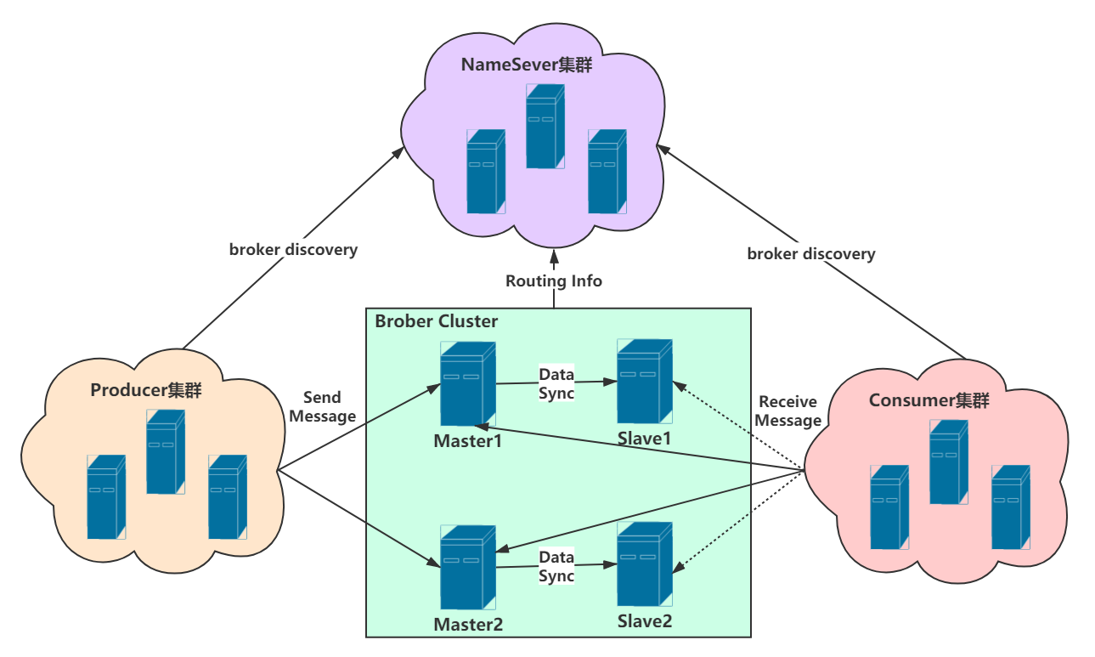
RocketMQ的角色

Slide 7
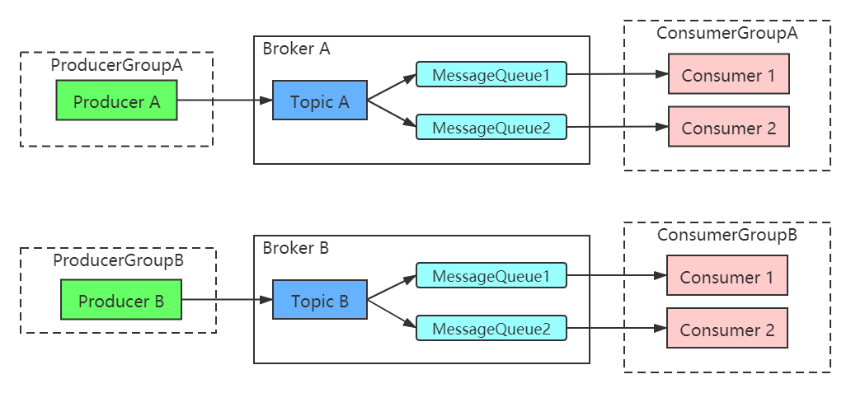
RocketMQ的基本概念
分组(Group)
主题(Topic)
消息队列(Message Queue)
偏移量(Offset)

Slide 8
RocketMQ的下载与安装
Windows安装
Linux安装
源码安装
控制台安装

Slide 9
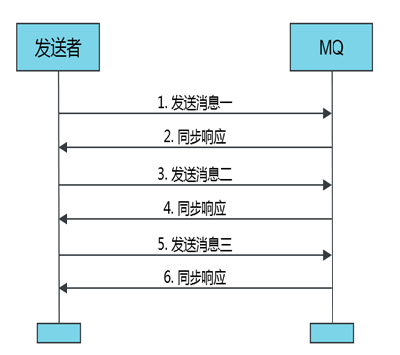
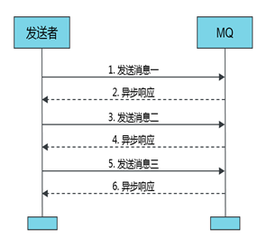
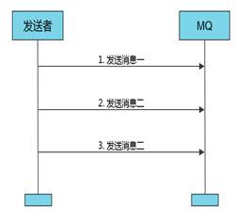
普通消息的发送
同步发送
异步发送
单向发送

Slide 10
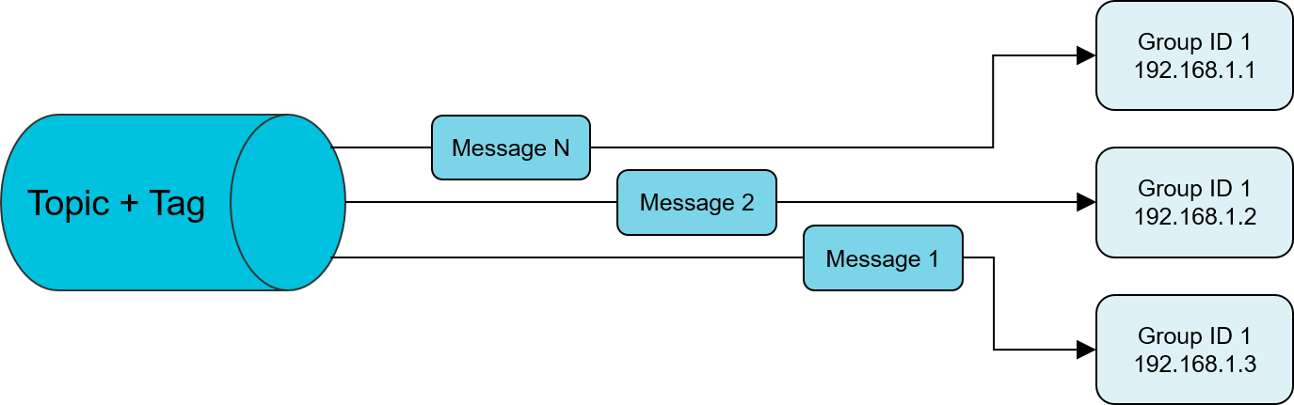
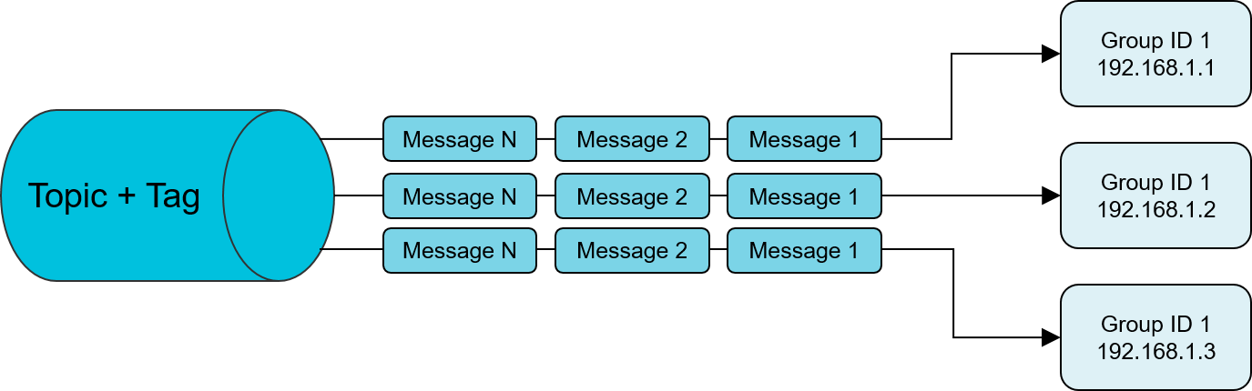
普通消息的消费模式
集群消费
广播消费

Slide 11
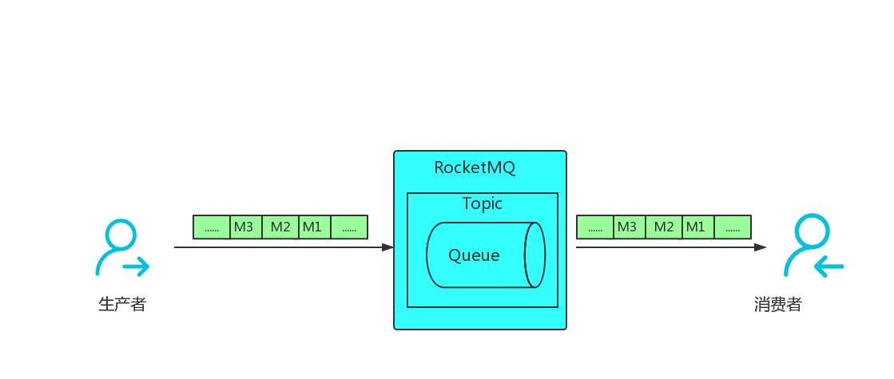
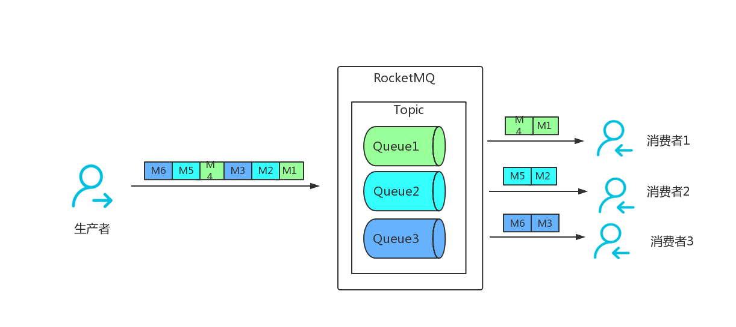
顺序消息
全局顺序消息
顺序消息生产
部分顺序消息
顺序消息消费

Slide 12
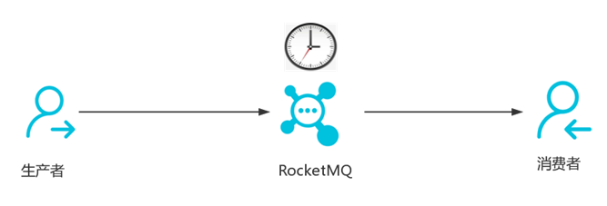
延时消息与批量消息
延时消息
批量消息
过滤消息
Tag过滤
SQL语法

Slide 13
消息发送和消费时重要方法以及参数
消息发送时的重要方法/属性
属性
方法
单向发送
同步发送
异步发送
消息消费时的重要方法/属性
属性
方法
消费确认(ACK)

Slide 14
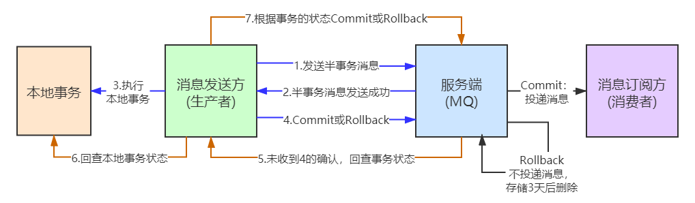
事务消息
两个流程
正常事务流程（1,2,3,4）
事务补偿流程（5,6,7）
事务消息状态
提交状态
回滚状态
中间状态

Slide 15
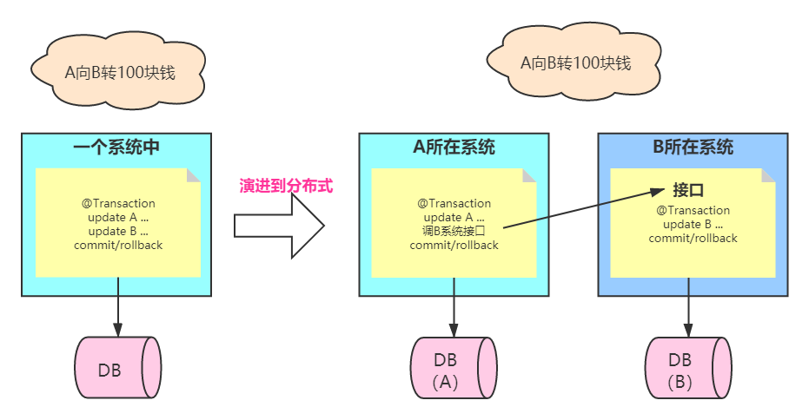
事务的演进过程
事务
分布式系统中的事务（接口调用）
A调B系统接口成功，但A后续失败回滚怎么办？
A执行到commit后再调用B接口行不行？

Slide 16
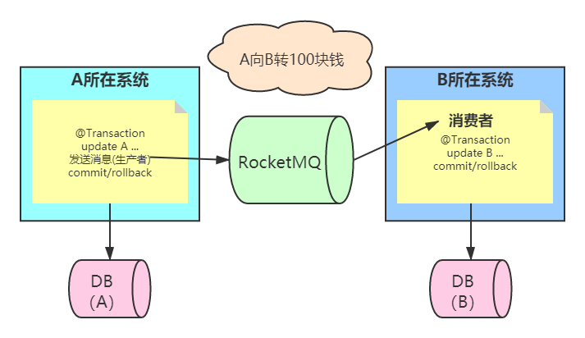
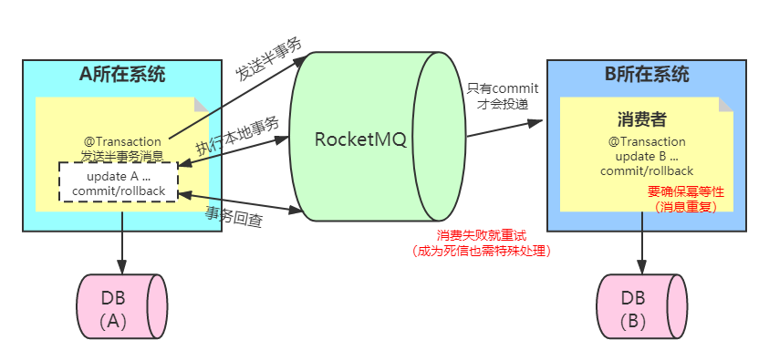
加入RocketMQ及问题
1、A发送到MQ成功，但A后续失败回滚怎么办？
2、A执行到commit后再发送消息(生产)行不行？
RocketMQ事务全面方案
半事务
本地事务/回查
消费者幂等性及确保成功

Slide 17
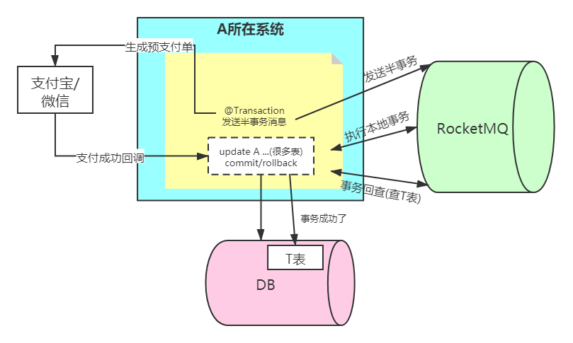
事务的演进过程

Slide 18

二、RocketMQ内部原理
课程知识点
1、RocketMQ存储设计。 2、RocketMQ消息存储结构 3、零拷贝及RocketMQ中的运用(MMAP) 4、RocketMQ的高可用机制 5、消息生产的高可用机制 6、消息消费的高可用机制
7、RocketMQ中的负载均衡

Slide 19
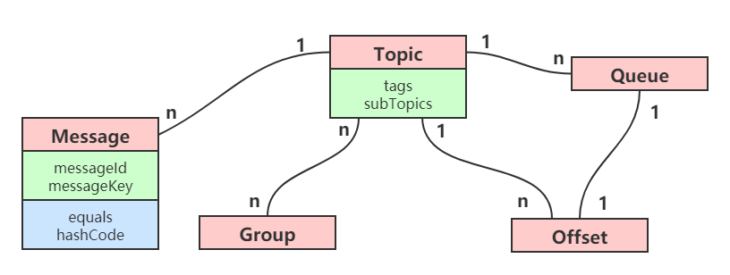
RocketMQ的存储设计
Domain Model
Message
Topic
Queue
Offset
Group
消费并发度
热点问题(顺序消费、消息重复)

Slide 20
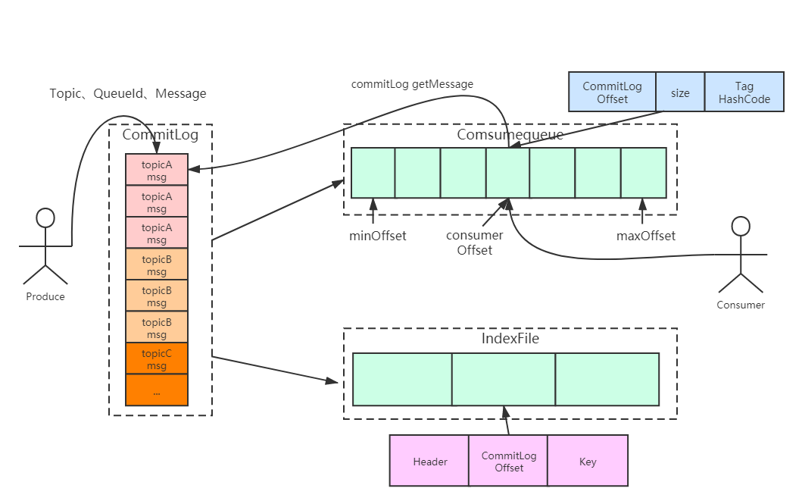
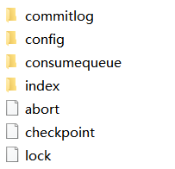
消息存储结构
存储文件
消息存储结构
过期文件删除
过期判断
删除条件

Slide 21
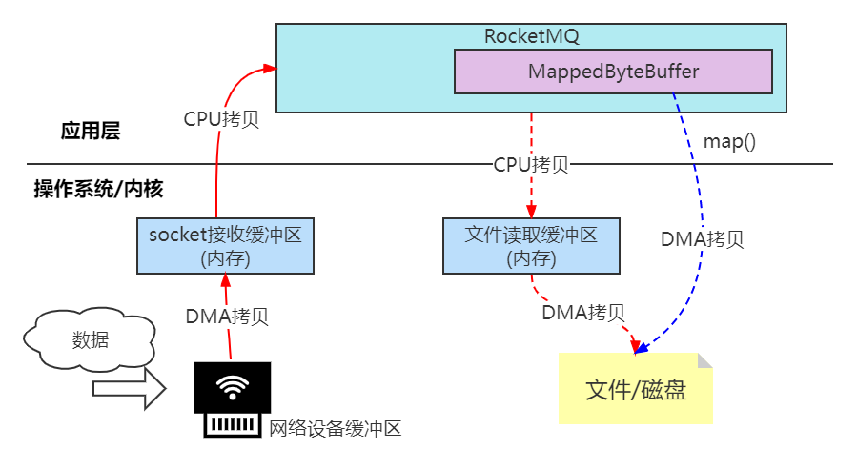
提升文件读写性能的MMAP零拷贝技术
传统方式：4次拷贝
MMAP：3次拷贝

Slide 22
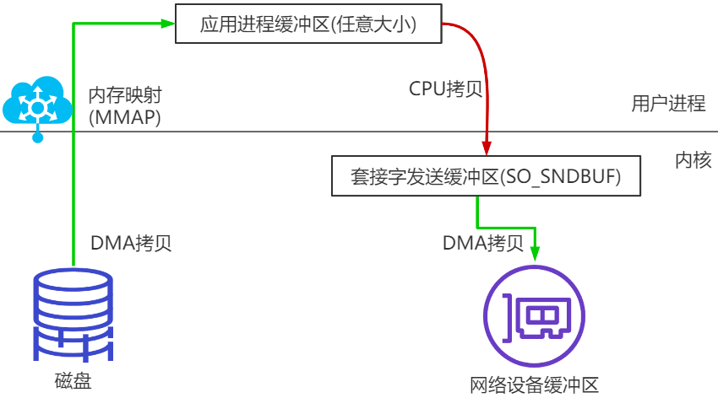
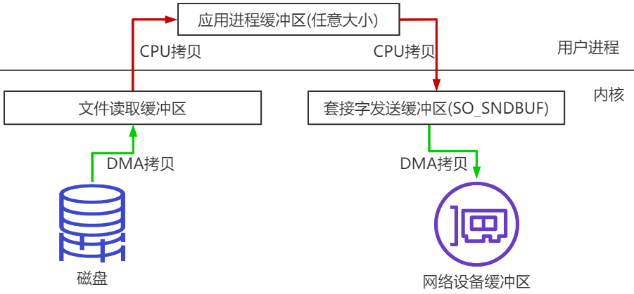
零拷贝与MMAP
客户端读取文件发送至服务端
File.read(file,buf,len);
Socket.send(file,buf,len);
MMAP(RocketMQ)

Slide 23
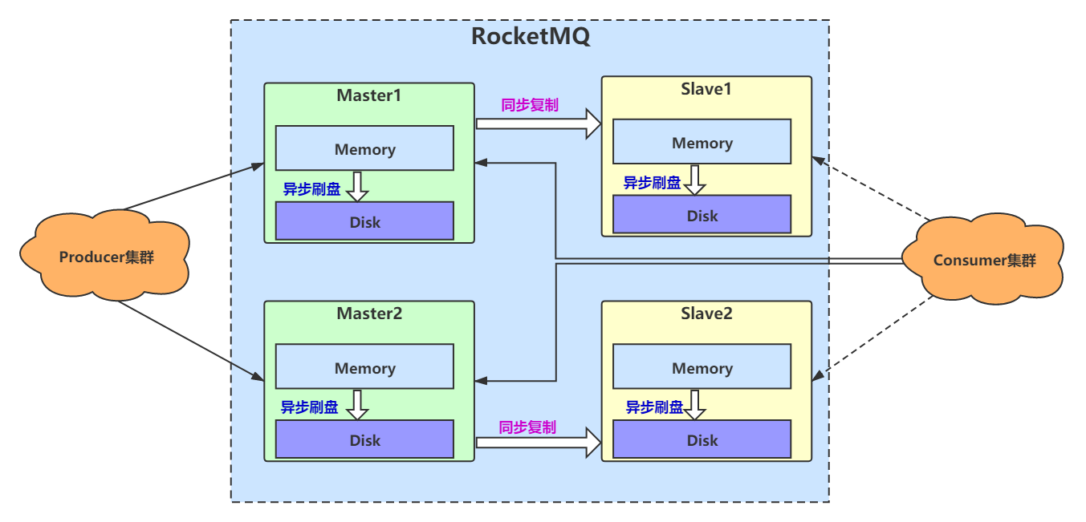
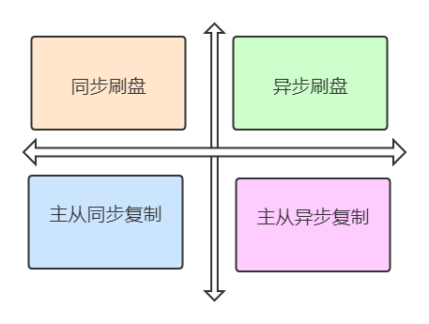
1
RocketMQ的高可用机制
集群部署模式
单master模式
多master模式
多master多slave模式(同步)
多master多slave模式(异步)
1
1
1
刷盘与主从同步
同步刷盘与异步刷盘
同步复制与异步复制

Slide 24
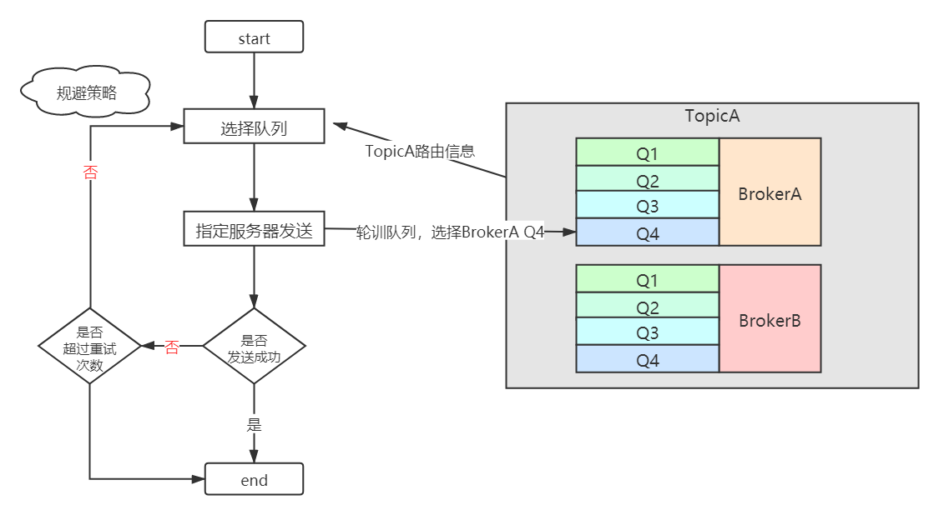
消息生产的高可用机制
Topic创建在多Broker中
选择队列策略
重试
规避策略
1
2

Slide 25
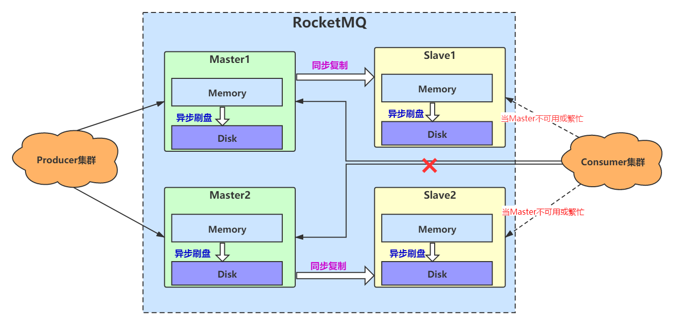
消息消费的高可用机制
主从的高可用原理
消息消费的重试
顺序消息的重试
无序消息(普通、定时、延时、事务消息)的重试
死信队列
重试次数
死信特征
查看死信消息

Slide 26
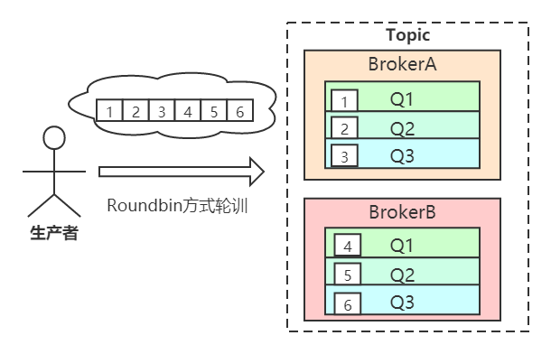
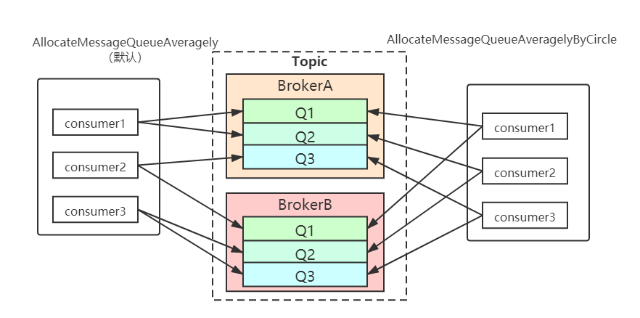
RocketMQ中的负载均衡
Producer负载均衡
Comsu负载均衡

